Slide 1
Top-down Entwurfsstrategie für Autodesk Inventor
Die methodischen Grundlagen des 3D-CAD Modellierens

Slide 2
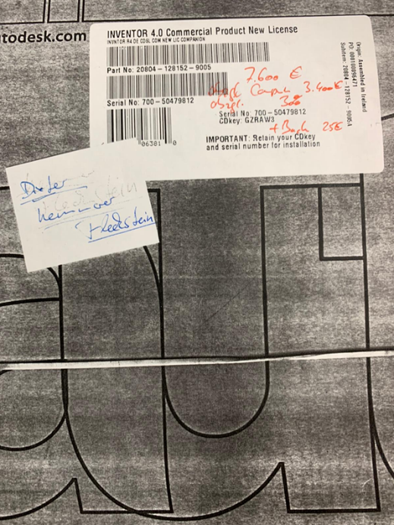
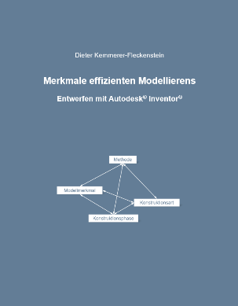
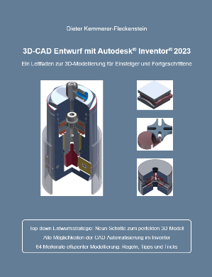
Über mich: Ausbildung & berufliche Stationen
Ausbildung
Technischer Zeichner (Fa. YMOS)
Maschinenbau Studium an der Technischen Universität Darmstadt (Studienschwerpunkte: Konstruktionsmethoden, Werkzeug-maschinen)
Konstruktionsmanagement (Steinbeis Stiftung)
Berufliche Stationen
Technischer Zeichner (Fa. YMOS)
Entwicklungsingenieur (Fa. Trumpf, Fa. Kreuzer)
Inhaber eines Ingenieurbüros (Produktentwicklung & Sonder-maschinen)
Manager für Konstruktion und Entwicklung (AMADA WELD TECH)
Autodesk Inventor User seit 2002
Fachbuchautor seit 2022
Beim Aufräumen gefundene Verpackung meiner 1. Inventor Version

Slide 3
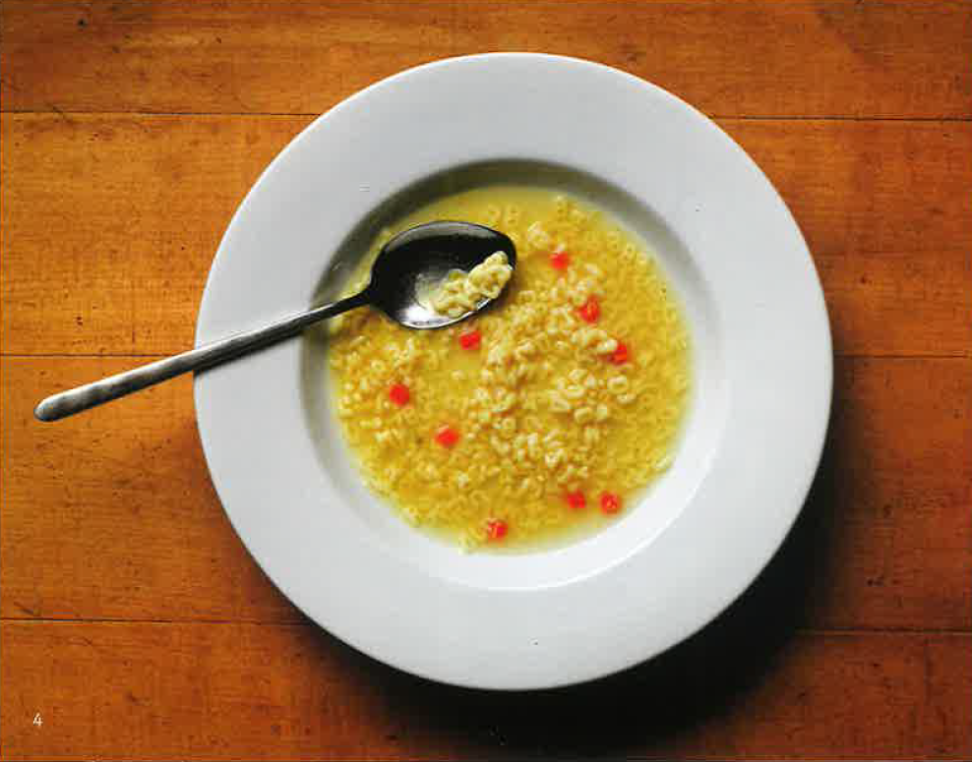
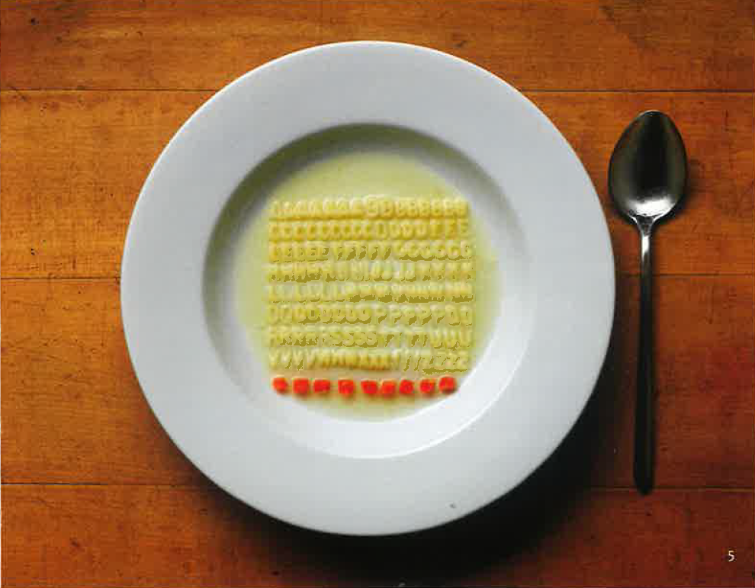
Thema und Ziel des Vortrags
Methodische Grundlagen des Modellierens mit AUTODESK INVENTOR
Wie kann eine reproduzierbare und hohe Modellqualität sichergestellt werden? (Merkmale: Zuverlässig, Effizient, Wiederverwendbar, Benutzerfreundlich)
Aufgrund der langen Marktpräsenz des Inventor stellt sich die Frage, welche neuen Erkenntnisse heute noch gewonnen werden können.
Der Funktionsumfang von Autodesk Inventor sowie die individuellen Arbeitsweisen der Konstrukteure führen zu unterschiedlich aufgebauten Modellhistorien.
Ausgangspunkt dieser Arbeit ist die Annahme, dass sich dennoch allgemeine Prinzipien und Regeln ableiten lassen.
Diese Prinzipien werden in dieser Betrachtung begründet.
Vielleicht ähnlich wie Urs Werhli, der das Chaos einer Nudelsuppe ordnet…
Quelle: Ursus Werhli, Die Kunst, Aufzuräumen, Kein & Aber, 2024

Slide 4
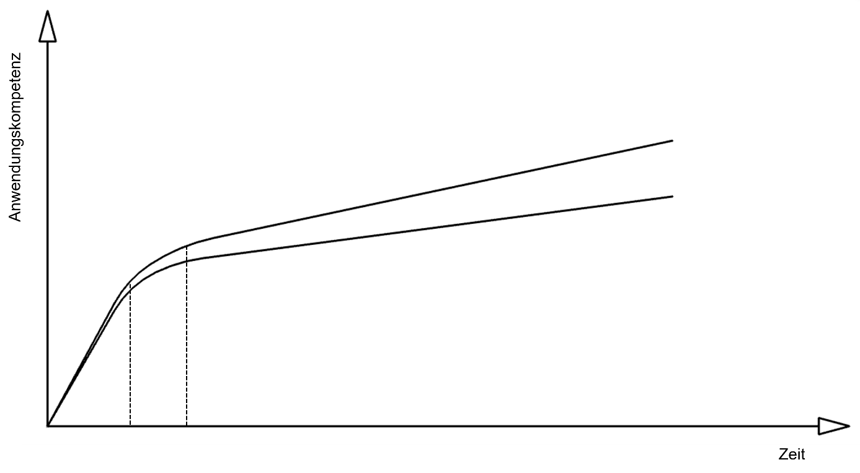
Ausflug in die kognitive Psychologie: Die Lernkurve
Die zeitliche Entwicklung der Anwendungskompetenz
Lerninhalte Phase A: Grundlagen des 3D-CAD-Systems.
Großer Wissenszuwachs, steile Lernkurve.
Die Lerninhalte sind sprachlich formulierbar und damit kommunizierbar.
Beispiel: Wie aktiviere ich eine Skizzierebene? Im Browser auf eine Ursprungsebene klicken > Rechte Maustaste (RM) > Skizze erstellen
In der kognitiven Psychologie wird diese Wissensart als deklaratives Wissen bezeichnet.
Deklaratives Wissen ist Faktenwissen.
Phase B: Beginnende Routine, anspruchsvollere Aufgabenstellungen.
Deklaratives Wissen
A
B
MuM Trainingshand-buch Autodesk Inventor Grundlagen 20xy

Slide 5
Ausflug in die kognitive Psychologie: Die Lernkurve
Die zeitliche Entwicklung der Anwendungskompetenz
Phase C: Vertiefung und Erweiterung des deklarativen Wissens.
Lernkurve wird flacher.
In Phase C gewinnt eine weitere Wissensart an Bedeutung: Das Prozedurale Wissen. Das ist das Erfahrungswissen, das sich ein erfahrender, engagierter und experimentierfreudiger Anwender über einen langen Zeitraum angeeignet hat.
Beispiel: Deklaratives Wissen beantwortet die Frage, wie eine Ursprungsebene aktiviert wird. Prozedurales Wissen ist die Antwort auf die Frage, auf welcher Ursprungsebene die erste Skizze aktiviert werden soll.
Fehlendes Prozedurales Wissen erkennt man an häufigen Änderung-schleifen, und Meldungen des Design Doktors. Das 3D-CAD-Modell ist instabil und nur eingeschränkt änderbar. Änderungen am Modell führen zu Ergebnissen, die nicht erwartet wurden.
Prozedurales Wissen lässt sich nur schwer sprachlich erklären.
Veröffentlichungen über prozedurales Wissen:
Best-Practice Vorgehensweisen
CAD-Didaktik
Best-Practice
Vorgehensweisen
CAD-Didaktik
Prozedurales Wissen
Deklaratives Wissen
A
B
C
MuM Trainingshand-buch Autodesk Inventor Grundlagen 20xy
VDI Richtlinie 2209: 3-D-Produktmodellierung
Paul Munford: Reliable Modeling Techniques for Complex Part Design in Inventor
Richard Gebhard: Resilient Modeling Strategy
Anthony Rynne: Cognitive modeling strategies for opimum design intent parametric modeling

Slide 6
Methodische Grundlagen: Thesen
Prozedurales Wissen bestimmt die Qualität eines 3D-CAD-Modells.
3D-CAD Modelle zeigen ein Verhalten.
CAD-Systeme besitzen keinen Button für die optimale Vorgehens-weise (CAD = computer aided design = computergestütztes Konstruieren: Die Verantwortung für die Gestaltung des Modells hat der Anwender).
Es gibt ein Moment, der allen 3D-CAD-Modellen gemeinsam ist: Die frühe Entwurfsphase. Das Modellverhalten, d.h. die Möglichkeiten, Grenzen und damit die Qualität eines Modells werden in dieser Phase festgelegt.
Daraus resultiert die Notwendigkeit, die frühe Entwurfsphase zu strukturieren!
Aber, was bedeutet eine strukturierte Vorgehensweise?
Die zentrale prozedurale Kompetenz ist die Organisation der Entwurfsphase mit folgenden Organisationsprinzipien:
Die Entwurfsansicht
Die Entwurfsabsicht (design intent)
Der Top-down Ansatz

Slide 7
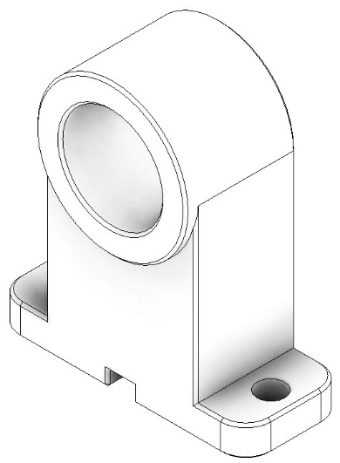
Die Entwurfsansicht: Grundlagen
Voraussetzung: Die räumliche visuelle Vorstellung eines Bauteiles (3D-Komponente) im dreidimensionalen Raum.
Quellen: Skizzen, vergleichbare Modelle, Machbarkeitsstudien, Ergebnisse von Kreativitätstechniken und Konstruktionsmethoden, Literatur, Internetrecherchen, etc.

Slide 8
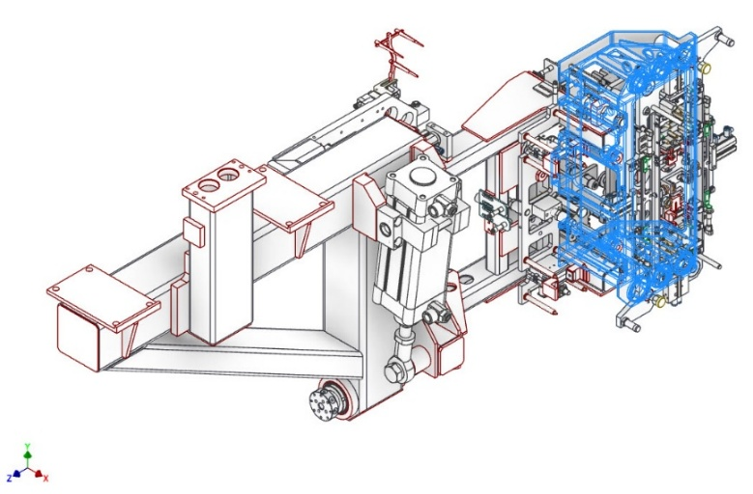
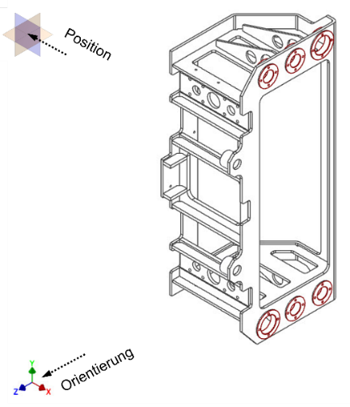
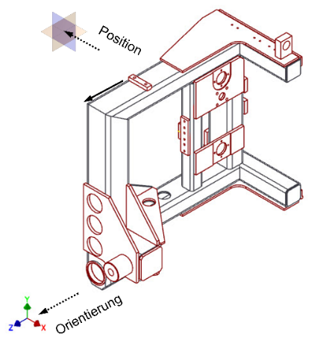
Die Entwurfsansicht: Grundlagen
1. Folgerung aus der räumlich visuellen Vorstellung der Aufgabenstellung: Daraus lässt sich ableiten, dass die Orientierung und Position einer 3D-Komponente im dreidimensionalen Raum bekannt sind.

Slide 9
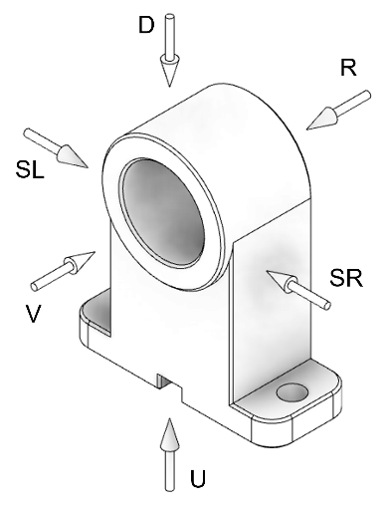
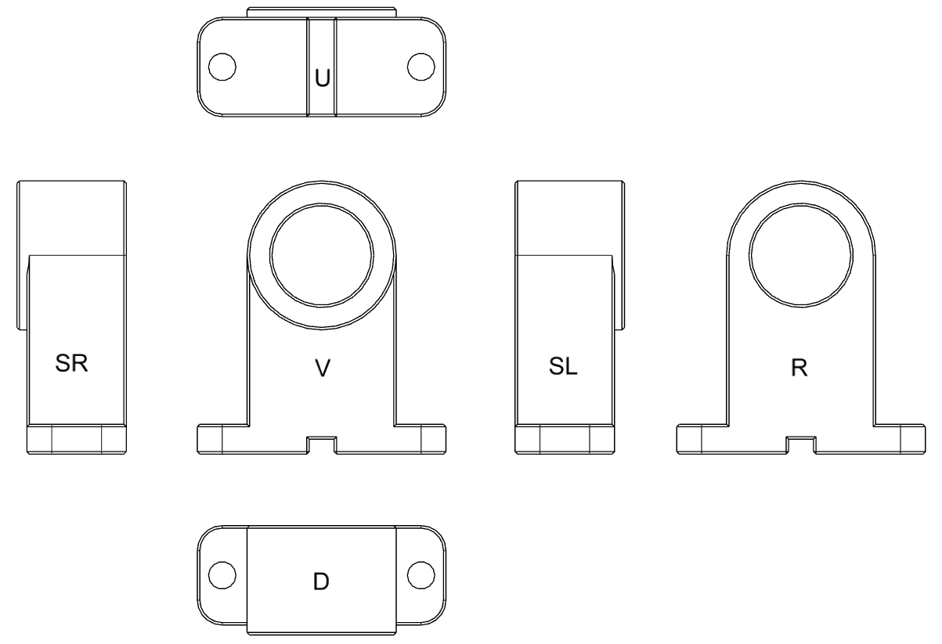
Die Entwurfsansicht: Grundlagen
Normalprojektion
Grundlage jeder techn. Zeichnung ist die Normalprojektion.
Grundregel für die Darstellung: Die Vorderansicht ist die Ansicht, die bezüglich Form und Abmessungen die meisten Informationen liefert.
Beim 3D-CAD Modellieren ist die Entwurfsansicht die Projektion der räumlich visuellen Vorstellung mit den meisten Informationen.
Die Entwurfsansicht ist der Inhalt der 1. Skizze.

Slide 10
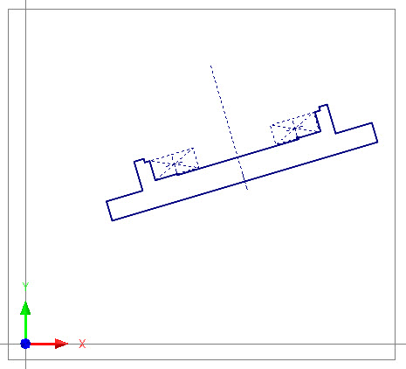
Die Entwurfsansicht: Bezugssystem
In 2D besitzt eine Skizze 3 Freiheitsgrade:
2 translatorische
1 rotatorischer

Slide 11
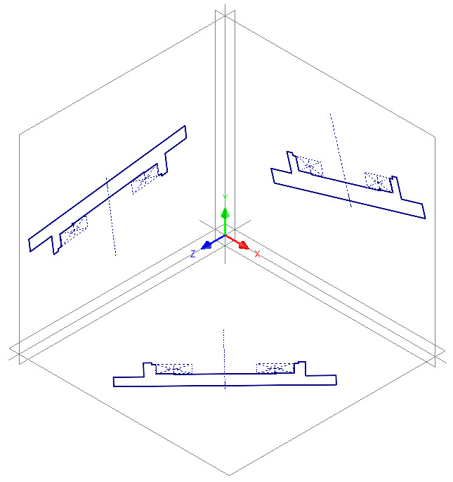
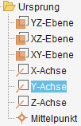
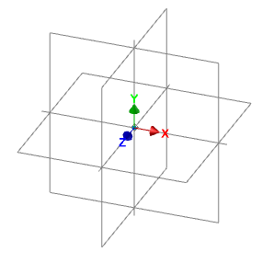

Die Entwurfsansicht: Bezugssystem
Freiheitsgrade für 1. Skizze in 3D:
3 mögliche Ebenen
Mit jeweils 2 translatorische und 1 rotatorischer
Die Darstellung und Kontrolle des dreidimensionalen Raumes erfolgt über den Ursprung.
Modellbrowser
Ursprungsdarstellung auf dem Bildschirm
Koordinaten Identifikator
Für die Orientierung und Position der Entwurfsansicht in der 1. Skizze gibt es neun Freiheitsgrade.
Damit entsteht die Frage, welche Ursprungsebene für die 1.Skizze aktiviert werden muss.

Slide 12
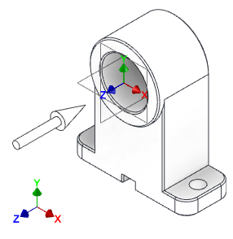
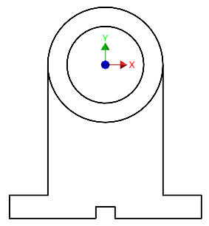
Die Entwurfsansicht: Skizzierebene für 1. Skizze
Die Orientierung der Komponente im Raum und die Ansichtsrichtung, die die meisten Informationen enthält, sind bekannt.
2. Folgerung aus der räumlich visuellen Vorstellung der Aufgabenstellung:
Die Ursprungsebene für die erste Skizze ist senkrecht zur Projektionsrichtung der Entwurfsansicht, also der Ansicht mit den meisten Informationen.
Bauteil im 3D-Raum orientiert und positioniert; Projektionsrichtung der Entwurfsansicht.
Die Ursprungsebene der 1.Skizze ist orthogonal zur Projektionsrichtung der Entwurfsansicht, also der X-Y Ebene

Slide 13
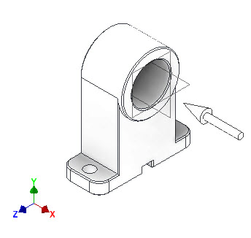
Die Entwurfsansicht: Skizzierebene für 1. Skizze
Ein weiteres Beispiel zeigt die Komponente in einer neuen Orientierung, um 90° um die Y‑Achse gedreht.
Die Projektionsrichtung für die Ansicht mit den meisten Informationen (Entwurfsansicht) ist nun die X-Achse.
Daraus ergibt sich die Y-Z Ebene als Ursprungsebene für die 1. Skizze.
Die Ursprungsebene der 1.Skizze ist orthogonal zur Projektionsrichtung der Entwurfsansicht, also der Y-Z Ebene

Slide 14
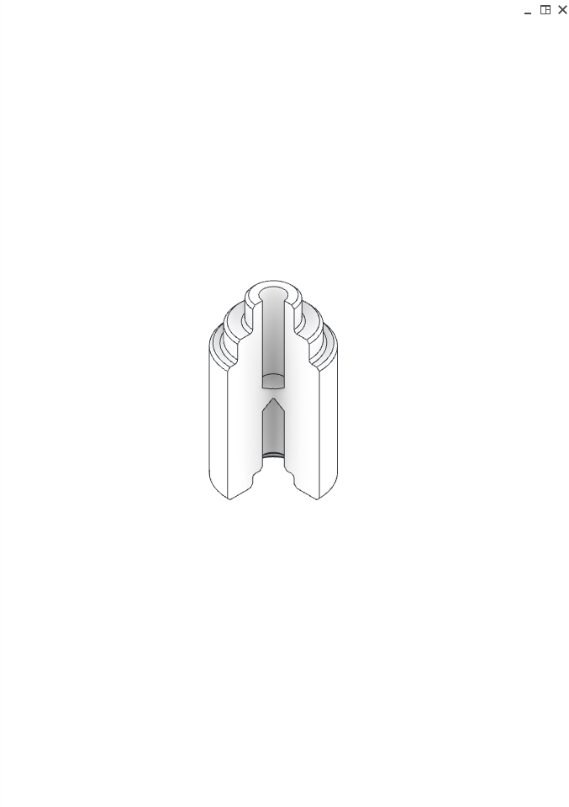
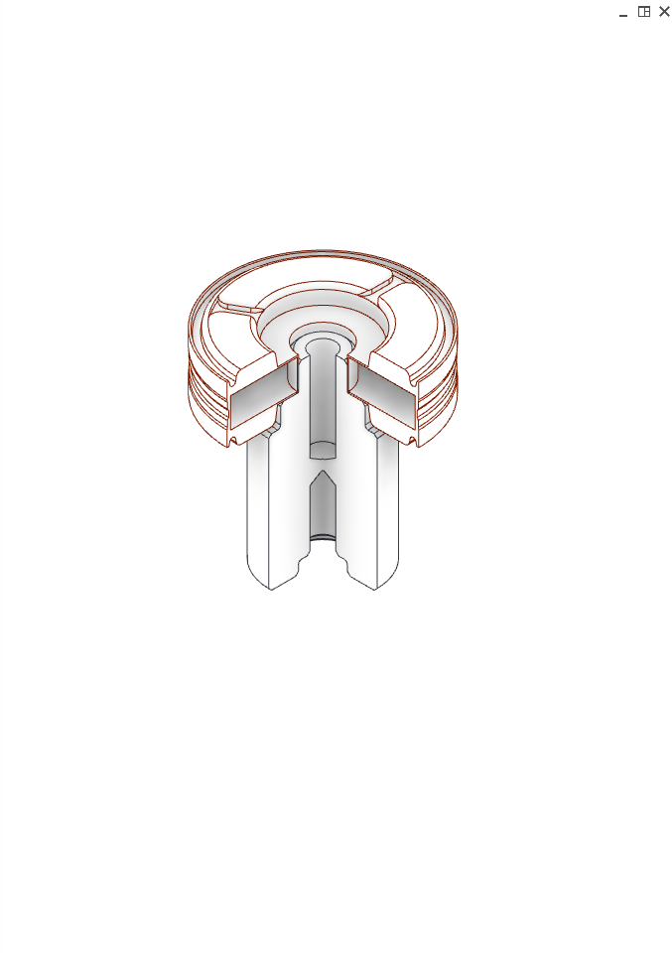
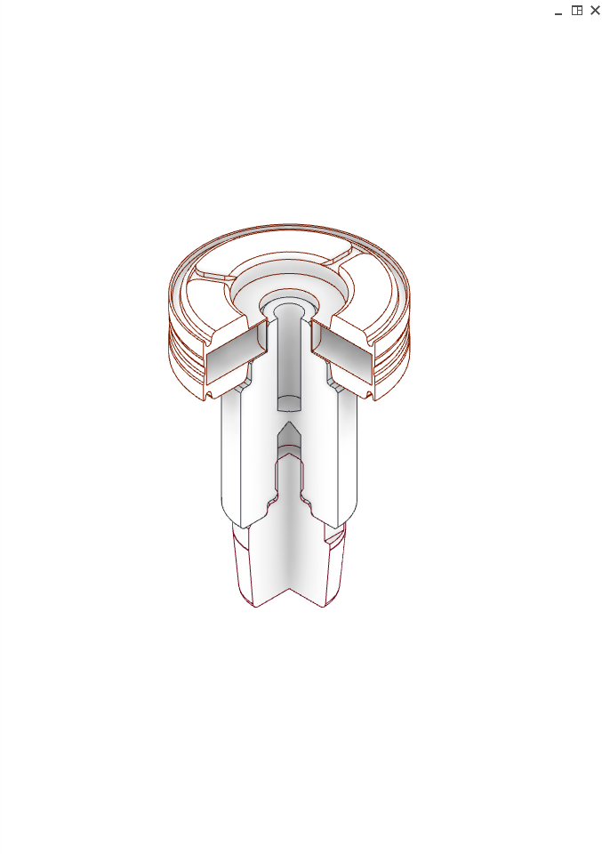
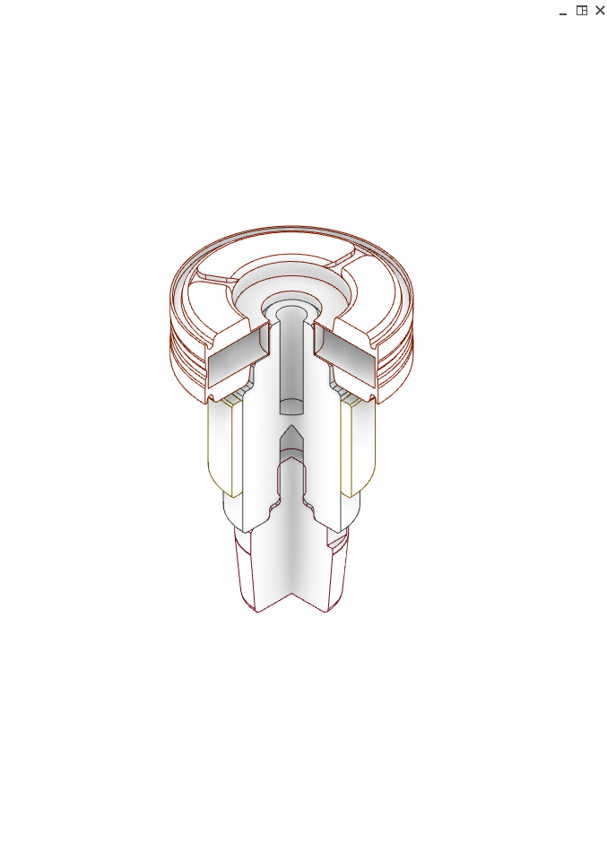
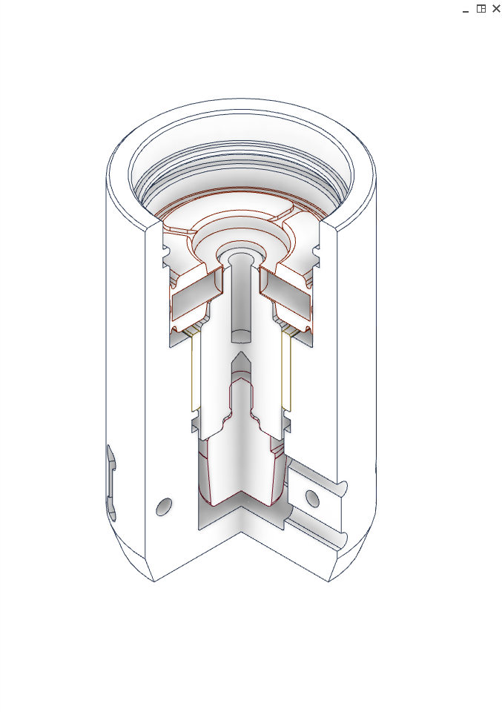
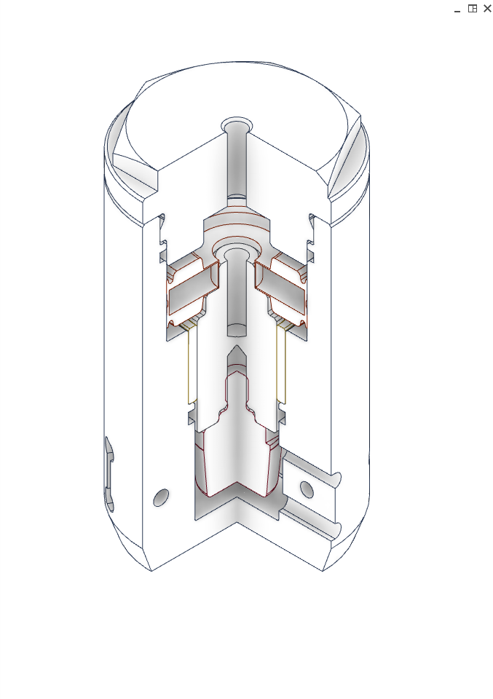
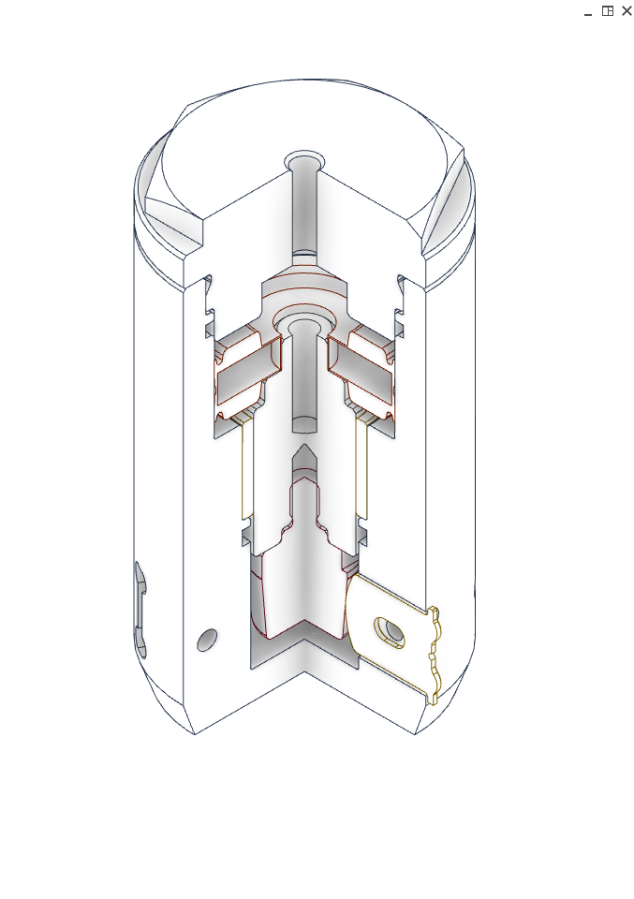
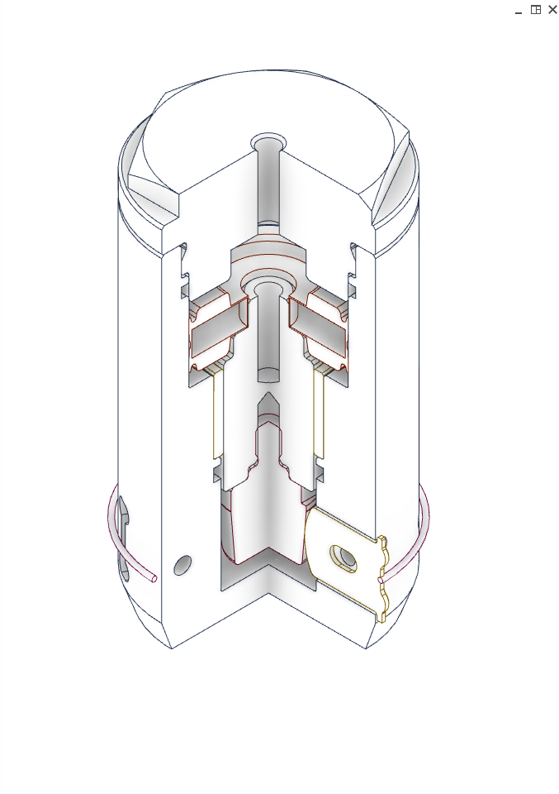
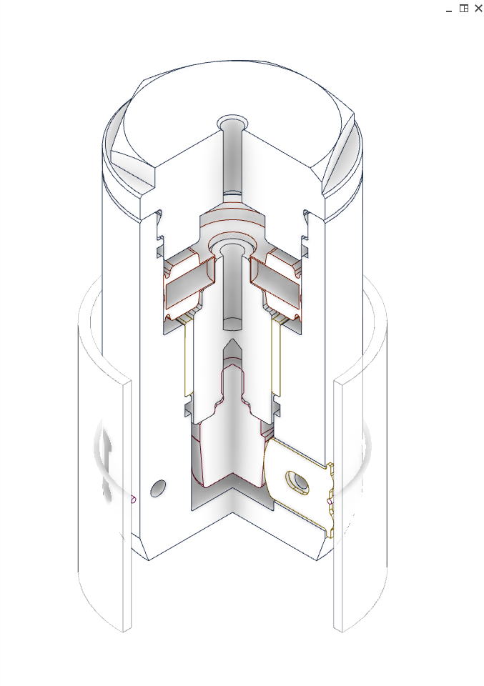
Die Entwurfsansicht: Bezugssystem
Mit der konsequenten Umsetzung der Vorgehensweise sind die Ursprünge der 3D-CAD-Komponenten identisch, d.h. konsistent.
Wenn die Konsistenz der Ursprünge der Komponenten einer Baugruppe sichergestellt ist, können diese automatisiert platziert werden. Sie kennen ihre Position und Orientierung!
Das entsprechende Inventor Feature ist der Dialog FIXIEREN UND AM URSPRUNG PLATZIEREN: Der Befehl verbindet eine Auswahl von Komponenten einer Baugruppe mit dem Ursprungsknoten des Browsers.
B.O.R.N. Technologie: Base Orphan Reference Node.
Diese Darstellung bedeutet: Der Basis Bezugs Knoten (base reference node) ist Waise (orphan), hat also keine Eltern und damit keine Historie. Er ist unabhängig und kann nicht gelöscht werden. Jeder Bezug auf Ursprungselemente ist damit garantiert stabil.

Slide 15
Die Entwurfsansicht: Konsistente Ursprünge
Vorteile konsistenter Ursprünge:
Eindeutiges, einfaches, schnelles, präzises und stressfreies Platzieren von 3D-CAD-Komponenten.
Komponenten können blind und ohne geometrischen Inhalt platziert werden (Möglichkeit frühzeitigen Platzierens).
Eindeutiger, einfacher und schneller Austausch von Komponenten.
Unabhängigkeit von Bauteilflächen und benachbarten Komponenten (Löschen oder Ersetzen).
Schnelle und eindeutige Erstellung von Teillayouts.
Bewegungsstellungen von Komponenten können schon in der frühen Entwurfsphase definiert und simuliert werden.
Beziehungen zum Ursprung sind nie gefährdet, da dieser nicht verändert werden kann.
B.O.R.N.

Slide 16
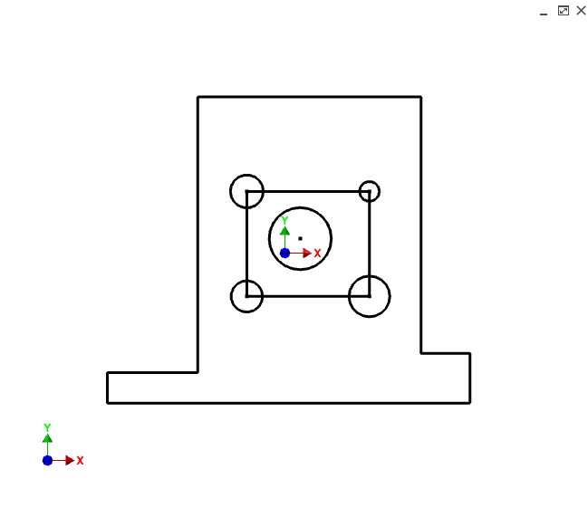
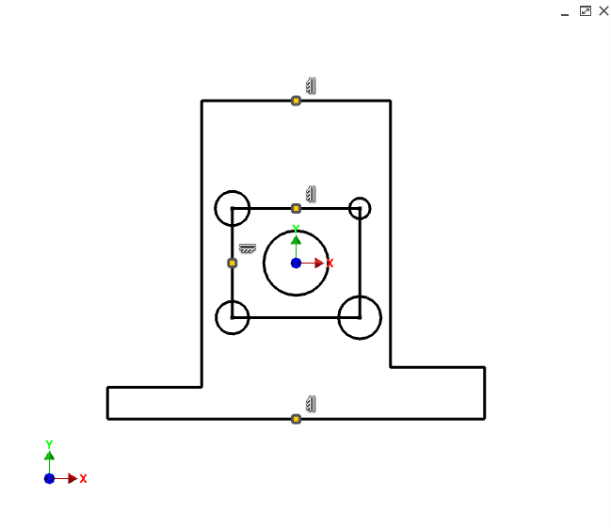
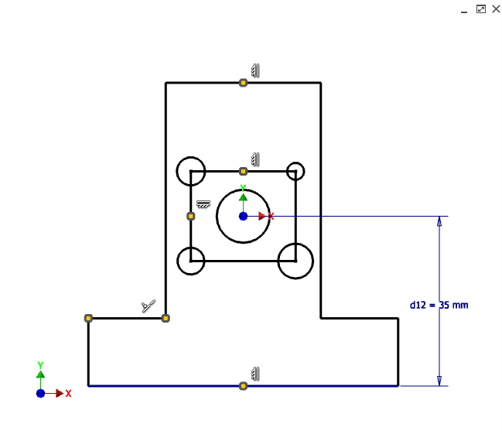
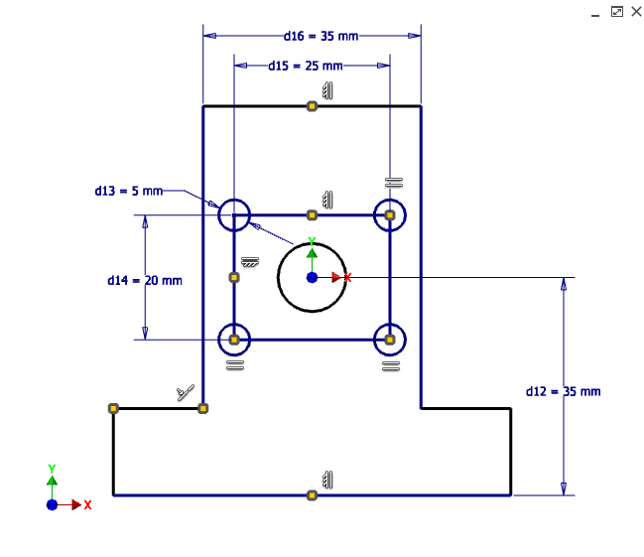
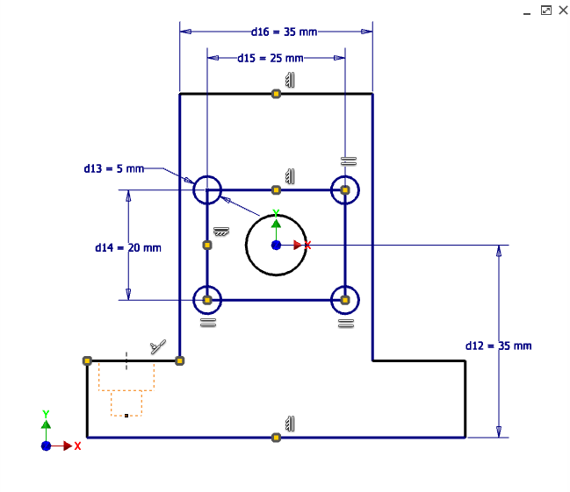
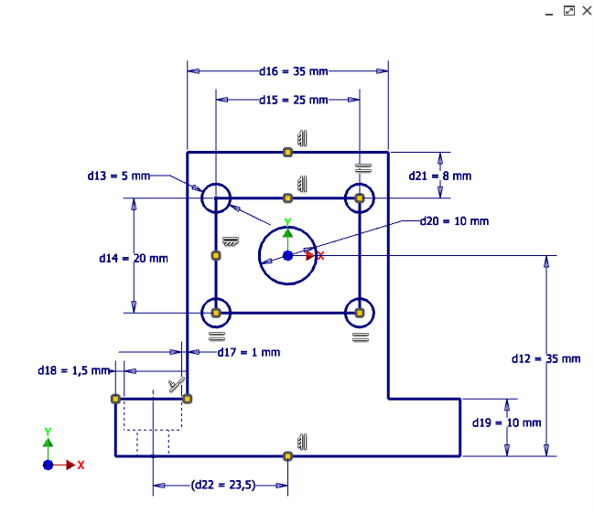
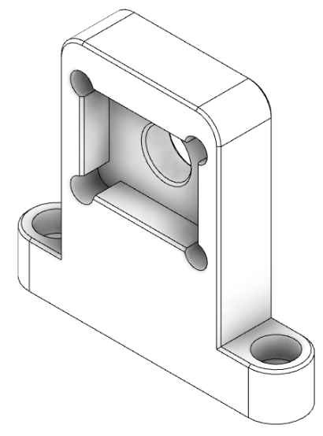
Die Entwurfsabsicht
1. Skizze mit Entwurfsansicht
Festlegung der Entwurfsabsicht.
Ziel: Vorhersehbares Verhalten der Skizze nach Änderungen. Dies bezieht sich beispielsweise auf folgende Gesichtspunkte:
Orientierung und Position bezogen auf den Ursprung.
Festlegung der äußeren Gestalt des Profils.
Bestimmung der Abmessungen der Entwurfsansicht.
Die Position von Formen innerhalb des Profils.
Geometrische Bedingungen zwischen Linien, wie Symmetrie, Parallelität, Lotrecht, Kolinearität.
Beziehungen zwischen geometrischen Elementen.
Berücksichtigung von Bedingungen.
Etc.
David Martin
Design Intent in Creo Parametric

Slide 17
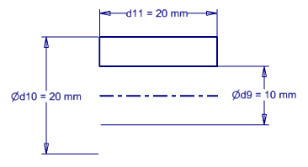
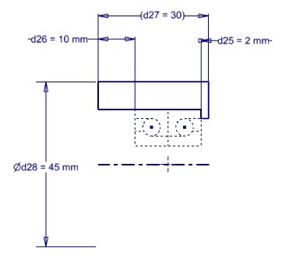
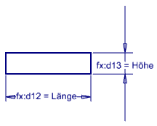
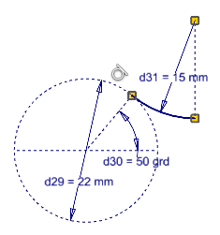
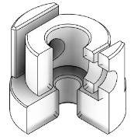
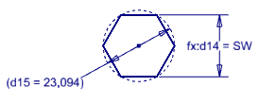
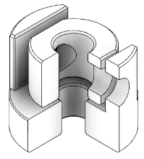
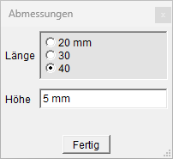
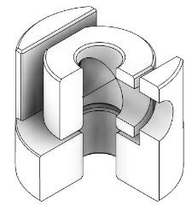

Die Entwurfsabsicht
Techniken zur Bestimmung der Entwurfsabsicht
Abhängigkeiten
Parameter:
Modellparameter
Benutzerparameter
Referenzparameter
Verknüpfte Parameter
Multivalue-Parameter
Bemaßungskonzept
Konstruktions- und Mittellinie
Blöcke
Features
iLogic
Tabellengesteuerte Komponenten
Kombination der Techniken

Slide 18
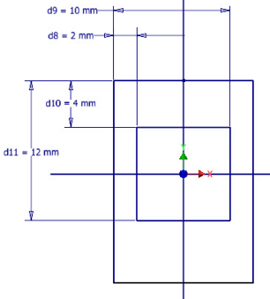
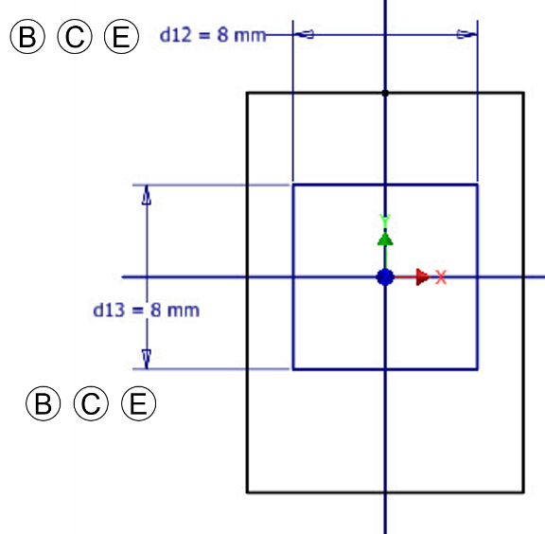
Die Entwurfsabsicht
Bemaßungskonzept
Die Parametrisierung einer Skizze ist nicht mit der Bemaßung einer Zeichnung gleichzusetzen.
Nachteil der Kettenbemaßung in einer Zeichnung: Die Aufsummierung von Toleranzen.
Vorteil der Kettenbemaßung in einer Skizze: Die Dimension von Objekten bleibt unabhängig voneinander.
Ziel der Parametrisierung: Sicherstellung, dass wichtige Festlegungen nach Änderungen erhalten bleiben. Folgende Anforderungen sind dabei zu beachten:
Vollständige Parametrisierung
Kettenbemaßung bevorzugen (anstatt Parallelbemaßung)
Ursprungsbezug sicherstellen
Unabhängige Bemaßung von Formen (geschlossene Profile innerhalb der Skizze)
Funktionale Gesichtspunkte sicherstellen (z.B. Wandstärken)
Symmetrien nutzen
Referenzparameter für nachfolgende Operationen erzeugen

✓

Slide 19
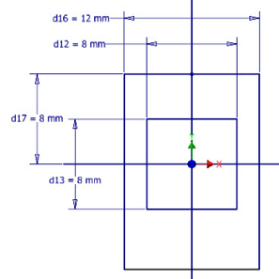
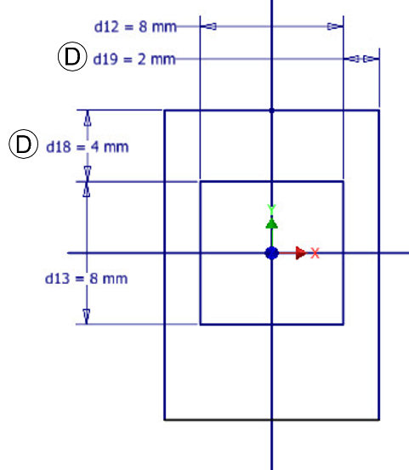
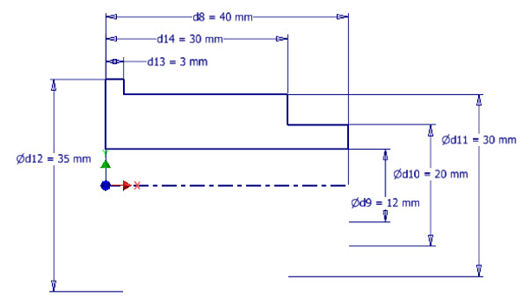
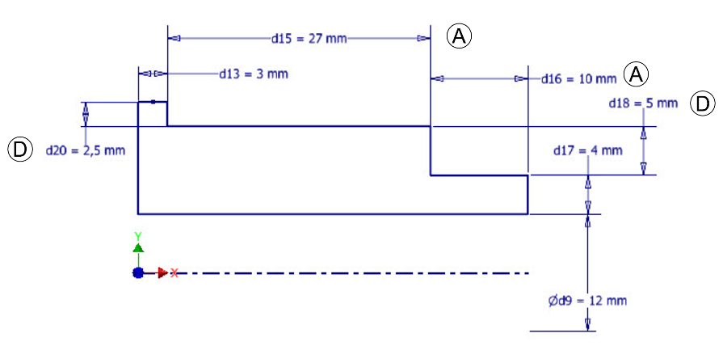
Die Entwurfsabsicht
Bemaßungskonzept
Vollständige Parametrisierung
Kettenbemaßung bevorzugen (anstatt Parallelbemaßung)
Ursprungsbezug sicherstellen
Unabhängige Bemaßung von Formen (geschlossene Profile innerhalb der Skizze)
Funktionale Gesichtspunkte sicherstellen (z.B. Wandstärken)
Symmetrien nutzen
Referenzparameter für nachfolgende Operationen erzeugen

✓
✓


Slide 20






Die Entwurfsabsicht
Die Kombination von Bestimmungstechniken der Entwurfsabsicht ergibt stets eine Anzahl von Ansätzen, die zum gleichen Ziel führen.
Parameter sichern einen schnellen Zugriff. Erhöhen jedoch Komplexität.
Abhängigkeiten sind teilweise umständlich zu editieren.
Das Arbeiten mit Konstruktionslinien verringert die Anzahl von Änderungsschleifen und erhöht die Präzision einer Skizze, indem verfügbare Informationen von dieser berücksichtigt werden.
Referenzparameter sind nützlich: Zur Wiederverwendung und Kontrolle.
Das Konzept der Bemaßung sowie der Bestimmung mit Abhängigkeiten kann für den Fall eines unerwarteten Verhaltens bei Änderungen jederzeit umgebaut werden.
Mittelpunkte horizontal & vertikal zu 0,0
Bemaßung mit 0,0 als Bezug
Diagonalen-Mittelpunkt auf 0,0
Linienmittelpunkte koinzident zu projizierten Ebenen
Symmetrie zu projizierten Ebenen
Konstruktionslinie zwischen Linienmittelpunkte; Mittelpunkt der KL koinzident zu 0,0

Slide 21




Top-down-Ansatz: (Versuch) einer Begriffsklärung
Top-down: Annäherung über die sprachliche Bedeutung:
Der Begriff bezeichnet sowohl einen Ort („Top“) als auch eine Richtung („Down“).
Der Top-down Ansatz blickt auf die für den Modellaufbau relevanten Informationen (z.B. geometrische Merkmale, Parameter). Dabei lassen sich folgende Aspekte unterscheiden:
Informationen, die vor der Modellierung verfügbar sind. „Top“ bezeichnet hierbei den Ausgangspunkt des Entwurfes, also den Informationsstatus.
Informationen, die Wiederverwendet werden. Benachbarte Komponenten teilen sich beispielsweise gemeinsame Begrenzungsflächen und somit bestimmte Information. „Down“ bedeutet also das Wiederverwenden, Vererben oder Verknüpfen von Informationen.
Top down ist die Frage, welche Information ist verfügbar, und wie können diese wiederverwendet werden.
Mit dem Top-down-Ansatz ist weit mehr gemeint, als beispielsweise unter der Begriff Skelettmodellierung verstanden wird.
David Martin
Top down with Creo Parametric

Slide 22



Top-down-Ansatz
Informationsquellen:
Konzepte: Skizzen, Projektionen, Querschnitte, Schnitte
Geometrische Informationen: Störkontur, Bauraumbegrenzungen, Ebenen, Arbeitsbereich
Daten aus einem Lastenheft, wie z.B. Hublängen, Abstände
Handhabungsobjekt (Produktmodell von Kunden): Typisch für Sondermaschinen.
Zuliefermodell: Führungen, Antriebsstrang,
Standards: Normteile
Etc.

Slide 23


Top-down-Ansatz
Informationsquellen:
Aufgabenstellung: Handhabungsobjekt (Produktmodell)
Mechanisches Konzept für Handhabungsvorgänge
Entwurfsansicht
+
⇩
Top-down Entwurfsansicht

Slide 24

Top-down-Ansatz
Mit Autodesk Inventor können die in der Grafik dargestellten Möglichkeiten zur Vererbung von Informationen genutzt werden.

Slide 25






CAD-Automatisierung
CAD-Automatisierung bedeutet die Berücksichtigung der Wechselwirkung zwischen den Komponenten eines Entwurfes.
Ohne CAD-Automatisierung werden redundante Informationen erzeugt.
Ziel der CAD-Automatisierung ist die Wiederverwendung vorhandener Informationen, z.B. von Parameter oder geometrischer Merkmale.
Damit wird die schnelle und fehlerfreie Anpassung eines Entwurfes ermöglicht und insgesamt effiziente Strukturen erzeugt.
Möglichkeiten der Wiederverwendung
Auf Komponenten Ebene:
Das Überschreiben von Parametern
Die Wiederverwendung von Skizzen
In einer neuen Komponente
Durch das Vererben von Informationen in neue Komponenten kann die Wechselwirkung zwischen Komponenten automatisiert werden.

Slide 26







CAD-Automatisierung: Beispiel Führungseinheit
Vorgehensweise:
Block Führungsquerschnitt erstellen
Bauteile in Baugruppe platzieren
(Fixieren und am Ursprung platzieren)
Ableitung Block in Grundplatte und Extrusion
Ableitung Block in Schlitten und Extrusion
Kreuzrollenführung
Block „Führungsquerschnitt“

Slide 27






CAD-Automatisierung
Durch den Parameterimport aus Excel-Tabellen, die Verknüpfung mit Parametern aus anderen Komponenten sowie das Ableiten von Parametern und geometrischen Merkmalen ergeben sich zahlreiche Vererbungspfade, die hier grafisch exemplarisch dargestellt sind.
Außerdem müssen für bestimmte Ableitungen, Besonderheiten berücksichtigt werden:
Werden Skizzen abgeleitet, vererben diese das Ursprungssystem. Allerdings können diese nicht wiederverwendet werden.
Werden Blöcke abgeleitet, ist die Orientierung und Position beim Platzieren des Blockes frei wählbar. Der Block kann beliebig oft platziert werden.

Slide 28

Top-down-Entwurfsstrategie
Zusammenfassung: Prinzipien strukturierten Modellierens

Slide 29


Top-down-Ansatz in 2D
Die bisherige Darstellung ist im Kern auch für die Vorgehensweise in 2D gültig.
Der Entwurf am Zeichenbrett startet mit den Informationen, die bekannt waren.
Die Arbeit am Zeichenbrett war Top-down pur!
Die Darstellung ist unabhängig vom Werkzeug
(Freihandskizze, Zeichnung, 2D-CAD Zeichnung, 3D-CAD Skizze)
Für viele Aufgaben erzeugt die 3. Dimension keine neuen Informationen: Beispiel: Zylindrische Baugruppen.
Die Fähigkeit, eine Entwurfsansicht in 2D-Layout darzustellen, ist ein Schlüssel für die Effizienz und Qualität eines 3D-Modelles

Slide 30




Top-down-Ansatz: Bewegungsstellung
Entsprechend dem Top-down Ansatz sind die ersten Bauteile eines Entwurfes aktive Bauteile (direkt an Handhabungsvorgängen beteiligt).
Mit konsistenten Ursprungsbezug können diese automatisch platziert werden.
Anschließend können schon in der Entwurfsphase Bewegungsstellungen definiert, getestet und präsentiert werden.

Slide 31












Konzepte
Anforderungen an Konzept
Schnelle Änderungen
Einfache Darstellung
Berücksichtigung des Informationsstatus
Focus auf aktive Komponenten: Aktuatoren, Zulieferkomponenten werden später ergänzt
Verzicht auf Details: Bohrungen, Fasen, Freistiche
Konsistente Ursprünge:
Frühzeitige Prüfung, Simulation und Präsentation
Top-down Entwurfsstrategie unterstützt die effiziente Erstellung von Konzepten
31

Slide 32

Top-down Entwurfsstrategie
Für die Erzeugung eines effizienten 3D- Modelles besitzt eine CAD-Software keinen Befehl.
Die Voraussetzung für ein vorhersehbares Modell Verhalten ist die Anwendung der Top-down Entwurfsstrategie.
Diese bildet detailliert die logischen Schritte der frühen Entwurfs-Phase ab.

Slide 33
Don´t blame the software
Quelle: Richard Gebhard
Resilient Modeling Strategy

Slide 34
Vielen Dank für Ihre Aufmerksamkeit
Fragen?

